Slide 1
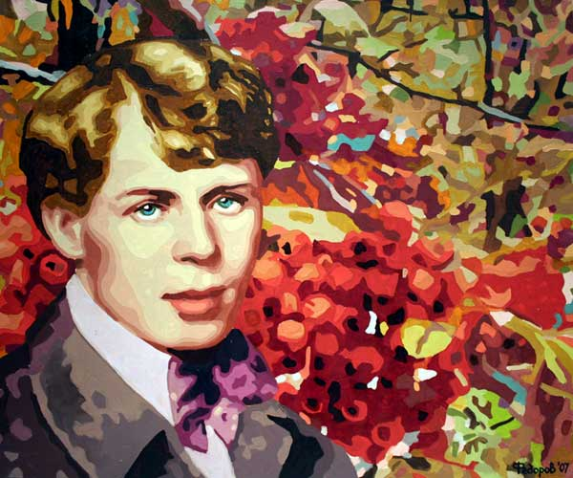
Связь поэзии С. Есенина с поэзией хокку японских мастеров словесного искусства.
Выполнила:
Богатова Я., 11 класс.
Научный руководитель:
Григорьева Е.Ф.

Slide 2
Цель исследования:
Показать, как творчество С. Есенина связано с поэзией хокку японских мастеров словесного искусства.
Доказать, что его поэзия стоит на той же ступени поэтического Олимпа, что и поэзия японских классиков мировой величины.

Slide 3
Задача исследования:
Сравнить мировосприятие, мироощущение,
отраженное в творчестве С. Есенина и
поэзии японских классиков.

Slide 4
ЧТО ТАКОЕ ЯПОНСКИЕ ХОККУ?
Хокку - японские трехстишия. Это лирические стихотворения. В них изображается жизнь человека и природы в их слитном единстве на фоне круговорота времени года. Иногда всё хокку целиком - развёрнутая метафора, но её полное значение скрыто в подтексте. "Хокку учит искать скрытую красоту в простом, незаметном, повседневном". Трёхстишие хокку - поэзия в свободной форме, которая считается самой короткой в мире. Но стихотворная форма хокку очень сложная. В ней чрезвычайно трудно достичь совершенства, хотя на первый раз может показаться, что она доступна всем, что хокку может написать каждый.
Но это далеко не так. В хокку поэт часто воспевал то, что являлось его взору. Одновременно начальная строфа являлась чем-то вроде приветствия всему миру, всему живому на свете. Японский поэт "рисует", намечая немногими словами то, что читатель должен домыслить, дорисовать в воображении сам.
В хокку можно писать не только о природе, а обо всём: о родном крае, о работе, о развлечениях, об искусстве.

Slide 5
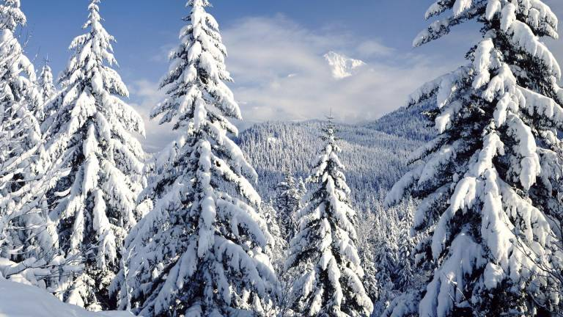
ПРИРОДА В ТВОРЧЕСТВЕ С. ЕСЕНИНА
«Зелёные» пейзажи Есенина - это в основном среднерусская природа во всей её неброской, скромной красоте: «буераки… пеньки… косогоры… обпечалили русскую ширь» («Гой ты, Русь моя родная…»).
Природный мир Есенина включает в себя небосвод с луной, солнцем и звёздами, зори и закаты, ветры и метели, росы и туманы. Он заселён множеством «жителей»: от лопуха и крапивы - до тополя и дуба, от мыши и лягушки - до коровы и медведя, от воробья - до орла.
Природа в его творчестве –очеловеченный организм :
Пригорюнились девушки-ели…
(«Туча кружево в роще связала…»)

Slide 6
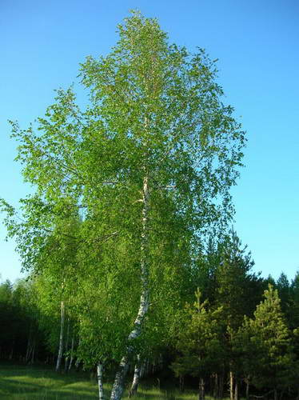
Одним из любимейших образов лирики поэта является белоствольная берёза, которая возникает в самом первом его стихотворении - «Берёза». «Берёзка-свечка» скоро оживёт, улыбнётся, наденет серьги и бусы и превратится в крестьянскую девушку с золотистыми косами, в сарафане, воплощая любовь поэта к милой сердцу России, рязанским полям, родительскому дому, к родным и близким:
Белая береза, я тебя люблю. Ну протяни мне ветку свою тонкую. Без любви, без ласки пропадаю я. Белая береза, ты - любовь моя.
(«Далеко за речкой рос кудрявый клён…»)
Есенинская природа - не символ человеческих чувств и не аналогия человеческого мира, она - одушевлённое существо, живущее своей, самостоятельной жизнью.

Slide 7
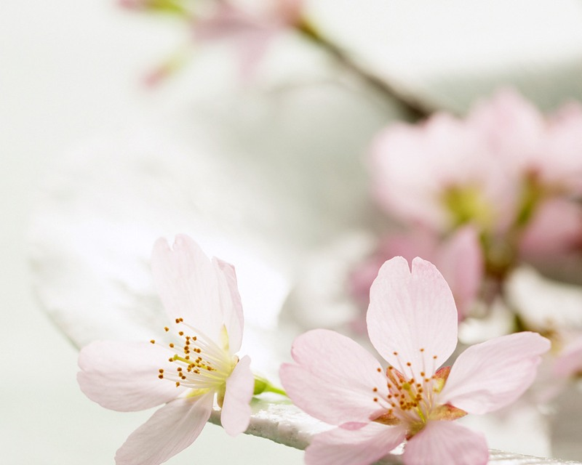
Природа в творчестве японских классиков
Япония - это единственная страна в мире, где так любят и глубоко познают природу и так умело изображают её в своём творчестве.
Всё, что ни происходит вокруг, отображается в стихах:
Вечерним вьюнком Я в плен захвачен... Недвижно Стою в забытьи.
Басё.
Летние дожди -
будто ветер холодный окрасил
листочки сливы…
Саймаро.
Природа в хокку передает не только зрительные, но и звуковые
образы, «рождает» определенные настроения и чувства, является одушевленной.

Slide 8
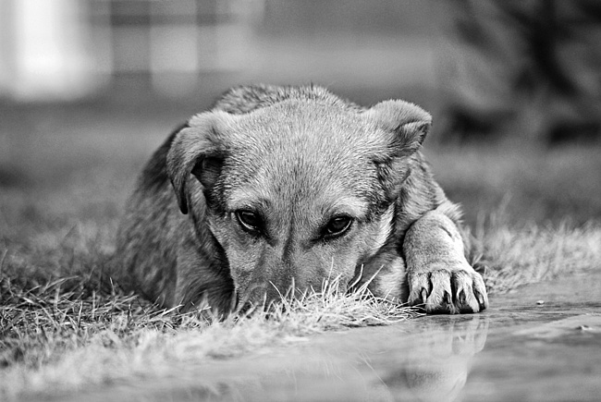
ЖИВОТНЫЙ МИР В ИЗОБРАЖЕНИИ ЕСЕНИНА
Среди есенинских живых существ наиболее многочисленны птицы: журавли, лебеди, совы, вороны, соловьи. Из домашних животных - лошади, коровы, собаки.
Есенин считает всех животных своими братьями и сёстрами, разговаривает с ними, делится своими мыслями:
Хочешь, пёс, я тебя поцелую
За пробуждённый в сердце май!..
(«Сукин сын»)
Давай с тобой полаем при луне
На тихую, бесшумную погоду…
(«Собаке Качалова»)
Для поэта в природе не было ничего низкого и безобразного: кваканье лягушек казалось ему музыкой ("под музыку лягушек я растил себя поэтом"), мечтал "розу белую с чёрной жабою… на земле повенчать" ("Мне осталась одна забава…").
Животные у Есенина не бездушны, не бесчувственны и в этом не уступают человеку.

Slide 9
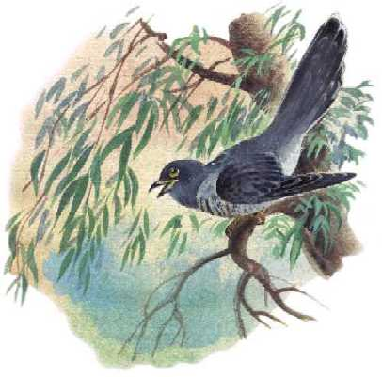
Животный мир в хокку
Японские мастера слова, изучающие природу всю жизнь, знают
характер каждого животного. Кукушка для японцев является самой
мудрой из всех птиц:
Кукушка поёт – вы, мухи, букашки, жуки, слушайте хорошенько!
Исса.
Муха - маленькое насекомое, но у неё есть душа, поэтому японский
поэт относится к ней с большой добротой и щедростью:
Один человек И одна случайная муха в большой гостиной…
Исса.
Животные, птицы, насекомые в хокку одухотворены, они испытывают различные чувства и неразрывно связаны с миром человека.

Slide 10
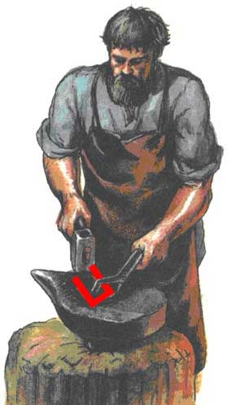
Мир крестьянина в творчестве Есенина
У Есенина нет стихов, изображающих жизнь крестьянина как такового, но поэт уважал труд простых людей, поэтому в его стихах не мало строк, описывающих крестьянский быт:
Душно в кузнице угрюмой, И тяжел несносный жар, И от визга и от шума В голове стоит угар. К наковальне наклоняясь, Машут руки кузнеца, Сетью красной рассыпаясь, Вьются искры у лица…
Лирическим героем во многих стихах является сам автор. Через мысли, чувства, настроение автора – героя передана вся жизнь человека, его мироощущение и мировосприятие.
(«Кузнец»)

Slide 11
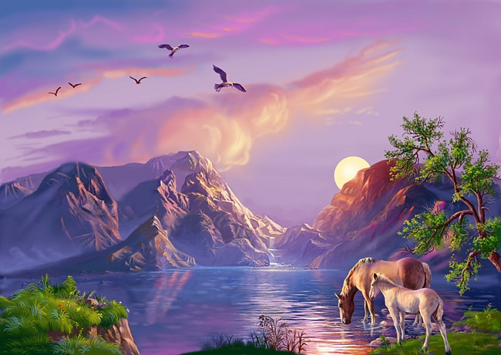
Изображение человека в хокку
В хокку поэты не выделяют человека среди животных. По мнению
японских поэтов, всё в природе едино: и животные, и птицы, и
насекомые, и человек.
Верно, в прежней жизни Ты сестрой моей была, Грустная кукушка? Исса. Представители животного мира могут испытывать материнское беспокойство, родственную любовь:
Лошадка - мала -
как она сторожит у ручья,
пока жеребёнок пьёт!..
Исса.
Это мировосприятие и мироощущение сходно с
представлениями о миропорядке С. Есенина.

Slide 12
Выводы:
Творчество Есенина, как и творчество поэтов Японии, учит понимать и видеть прекрасное, ценить окружающий мир, так как он является источником вдохновения и жизненной мудрости человека.
Проведенный сравнительный анализ показал, что поэзия С.А. Есенина стоит на той же ступени поэтического Олимпа, что и поэзия японских классиков мировой величины.

Slide 13
ИСТОЧНИКИ
1. Бельская Л.Л. Песенное слово. Поэтическое мастерство Сергея Есенина. – М.: Просвещение, 1990. 2. Воронцов К.П. Мой край, задумчивый и нежный! Сергей Есенин в Константиновке. – М.: Советская Россия, 1985. 3. Коржан В.В. Есенин и народная поэзия. – Л.: Наука, 1969. 4. Сайгё. Горная хижина. Перевод со старояпонского Веры Марковой. – М.: Художественная литература, 1979. 5. Антология современной японской литературы. Странный ветер. Современная японская поэзия. – М.: Иностранка, 2003. 6. Одинокий сверчок. Классические японские трёхстишия хайку. – М.: Детская литература, 1987.
7. Сайт японской поэзии хокку www.yaponika.com/hokku
8. Яндекс картинки.

